Slide 1




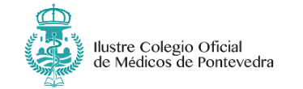
SECRECIÓN MAMARIA
IV Curso Actualización
en Senología y Patología Mamaria
Reyes Meléndez Villar
FEA CGD UPM
12 y 13 Febrero 2025
1
Notes:
1

Slide 2


INTRODUCCIÓN
Emisión de cualquier fluido por el pezón de una mujer no embarazada ni lactante
3ª causa de consulta sobre mama (2-5%)
> 90% benignas
Entidad compleja

Slide 3

OBJETIVO
CLASIFICACIÓN:
SECRECION MAMARIA FISIOLÓGICA
SECRECION MAMARIA PATOLÓGICA
- BENIGNA
- MALIGNA

Slide 4

HISTORIA CLÍNICA
Edad
Antecedentes ginecológicos
Antecedentes de patología de mama
Medicación
Antecedentes familiares

Slide 5
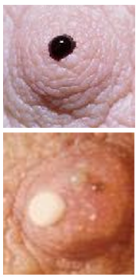
CARACTERÍSTICAS
UNILATERAL O BILATERAL
UNIORIFICIAL O PLURIORIFICIAL
ESPONTÁNEA O PROVOCADA

Slide 6
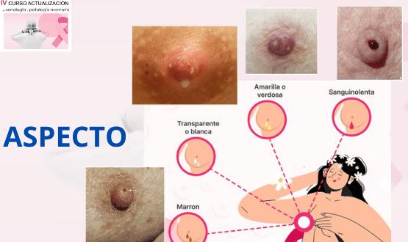
CARACTERÍSTICAS

Slide 7
CARACTERÍSTICAS
Síntomas acompañantes
- Locales: masa, dolor, cambios piel o pezón
- Sistémicos:
- Fiebre
- Hipotiroidismo
- Enfermedad hepática
- Tumor hipofisario

Slide 8
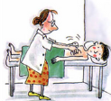
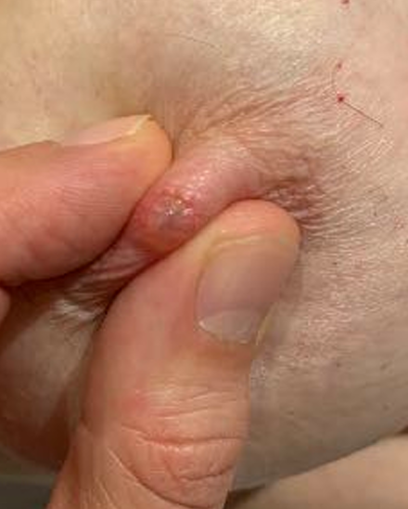
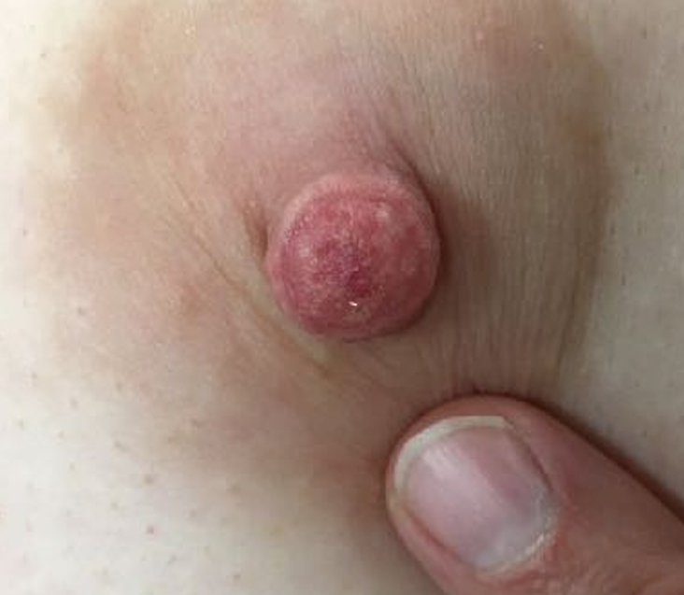
EXPLORACIÓN FÍSICA
Exploración mamaria completa:
- Inspección
- Palpación
Visualización

Slide 9
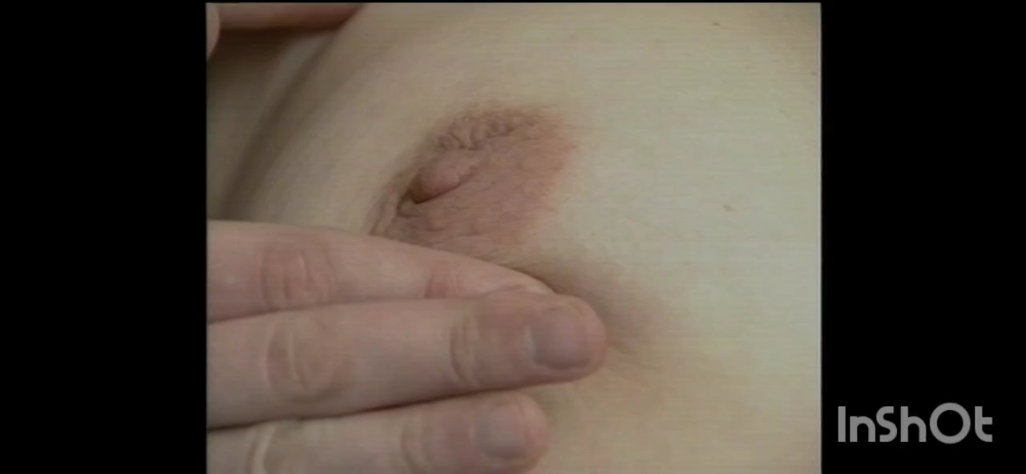
EXPLORACIÓN FÍSICA
- Inspección
- Palpación
Visualización

Slide 10
CLASIFICACIÓN
FISIOLOGICA | Bilateral | Múltiples ductos | Lechosa | Provocada
PATOLÓGICA | Unilateral | Uniductal | Sanguinolenta | Espontánea

Slide 11
CLASIFICACIÓN
SECRECIÓN ORIGEN SISTÉMICO
- Endógena
- Exógena
SECRECCIÓN ORIGEN LOCAL
- Ducto
- Pezón
- Areola

Slide 12
ORIGEN SISTÉMICO: GALACTORREA
- Bilateral, multiorificial, lechosa
Relacionada con alteración hormonal:
- Test de embarazo
- PRL
- Función tiroidea y renal

Slide 13
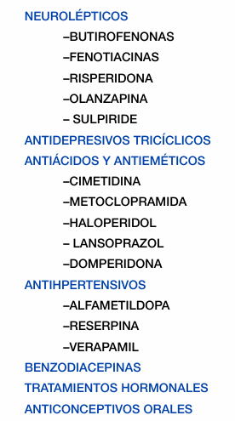
FÁRMACOS Y GALACTORREA

Slide 14
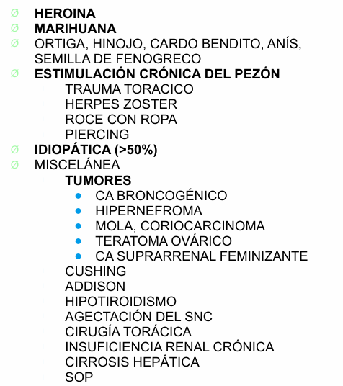
OTROS INDUCTORES DE GALACTORREA

Slide 15

TRATAMIENTO GALACTORREA
REMITIR AL ENDOCRINO!!!
TRATAMIENTO:
SEGÚN LA CAUSA
CONTROL EVOLUTIVO

Slide 16
SECRECCIÓN PATOLÓGICA
Unilaterales, un solo ducto, persistentes, espontáneas, no lechosas
Condiciones ductales
- Papiloma
- Ectasia ductal
- Mastitis
- Cáncer

Slide 17
SECRECIÓN PATOLÓGICA: MANEJO
Mamografía
Ecografía
RM
Otros estudios
- Galactografía
- Ductoscopia
- Lavado ductal
- Citología
Biopsia
Resección quirúrgica

Slide 18
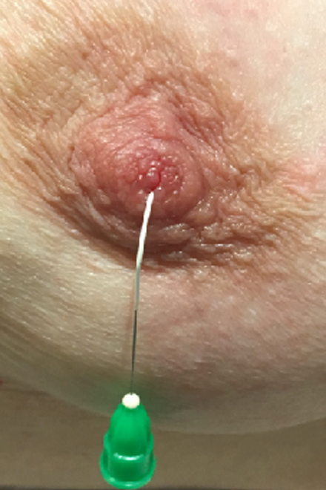
SECRECIÓN PATOLÓGICA: MANEJO
Mamografía
Ecografía
RM
Otros estudios
- Galactografía
- Ductoscopia
- Lavado ductal
- Citología
Biopsia
Resección quirúrgica

Slide 19
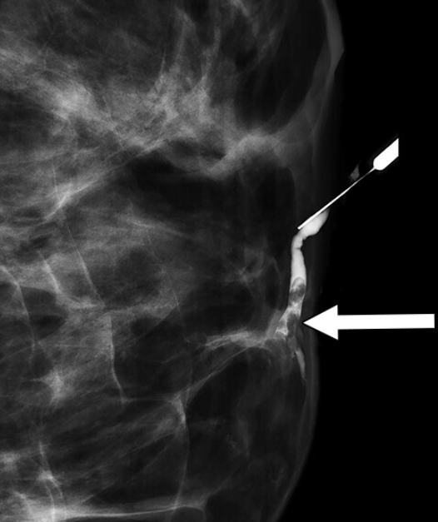
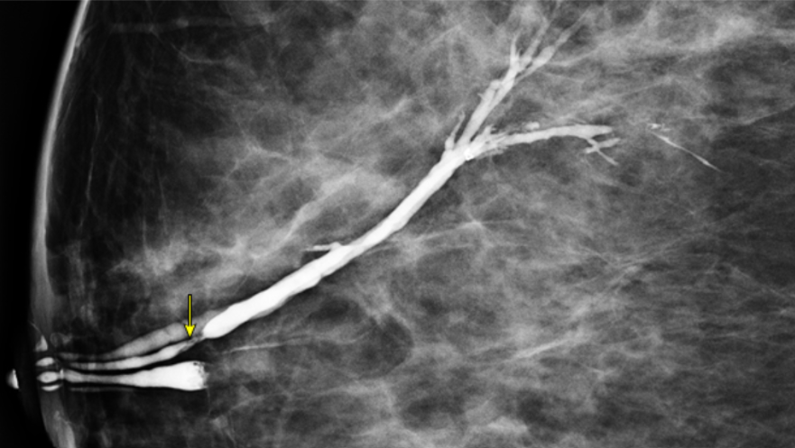
SECRECIÓN PATOLÓGICA: MANEJO
Mamografía
Ecografía
RM
Otros estudios
- Galactografía
- Ductoscopia
- Lavado ductal
- Citología
Biopsia
Resección quirúrgica

Slide 20
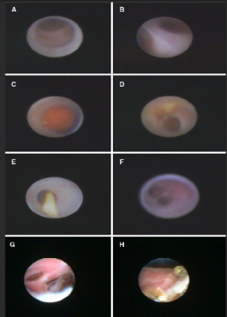
SECRECIÓN PATOLÓGICA: MANEJO
Mamografía
Ecografía
RM
Otros estudios
- Galactografía
- Ductoscopia
- Lavado ductal
- Citología
Biopsia
Resección quirúrgica

Slide 21
SECRECIÓN PATOLÓGICA: MANEJO
Mamografía
Ecografía
RM
Otros estudios
- Galactografía
- Ductoscopia
- Lavado ductal
- Citología
Biopsia
Resección quirúrgica

Slide 22
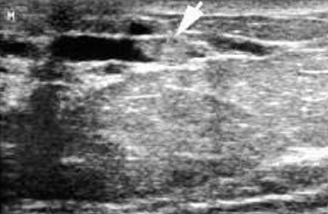
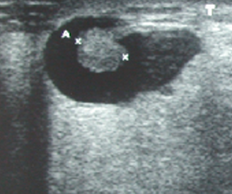
PAPILOMA
Causa más frecuente de secreción patológica del pezón
Proliferación benigna intraluminal del epitelio ductal
Sanguinolenta o serosa
Espontánea y fácilmente reproductible
Único o múltiple
Dx: Eco, mamo y galactografía
Tto: Exéresis

Slide 23
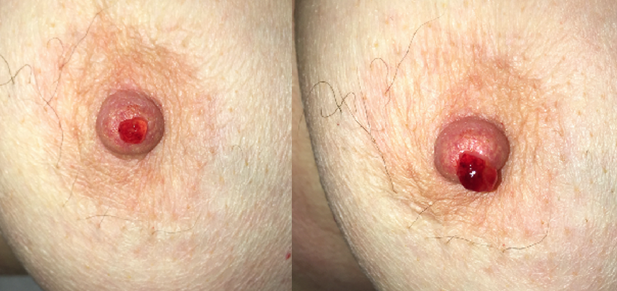
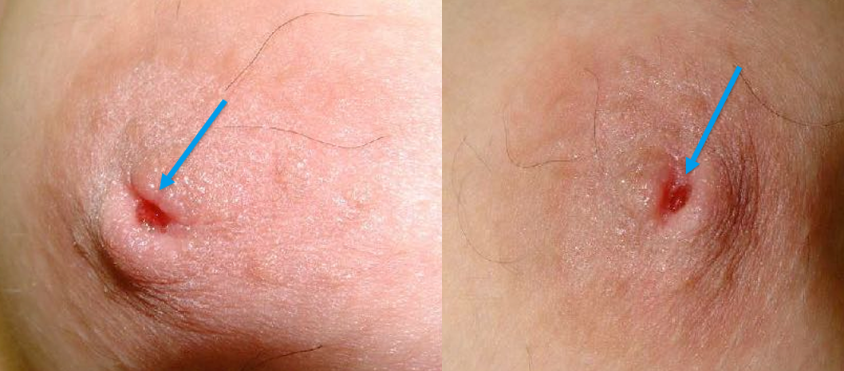
PAPILOMA

Slide 24
ECTASIA DUCTAL
2ª causa más frecuente de secreción patológica
Dilatación de ductos mayores > 3mm, subareolar
Lo más frecuente verde oscuro
Dx: mamo o eco
Tto: Qx si solo un ducto
CAMBIOS FIBROQUÍSTICOS
Más frecuente provocada, multiductal
Nodularidad a exploración
Verde o serosa
Dx: mamo y eco

Slide 25
MASTITIS
Secreción purulenta
Cultivo
Antibiótico o drenaje
CÁNCER
CDIS
Unilateral, uniorificial, serosanguinolenta
Edad: predictiva de riesgo de cáncer en secreción mamaria sin masa
VARÓN: Suele ser patológia. 40-50% casos cáncer

Slide 26

SECRECCIÓN PATOLÓGICA
REMITIR A LA UNIDAD DE MAMA!!!
Secreción uniductal serosa o sanguinolenta
Masa palpable o signos sospechosos
Postmenopáusicas
Fallo en el manejo inicial o recurrencia

Slide 27
SECRECIÓN PATOLÓGICA: TRATAMIENTO
Control evolutivo
Tratamiento médico
Intervencionismo por imagen
Tratamiento quirúrgico

